Slide 1



Сравнение между модели за анализ на чувствата, специфични за домейна и с общо предназначение, върху данни от Tweeter
Стефан Велев, Ф.Н.: 62537
Софтуерно инженерство, IV курс
Софийски университет “Св. Климент Охридски”

Slide 2
Съдържание
Увод
Преглед на подходите за анализ на чувства в текст
Проектиране
Реализация
Заключение
Интелигентни системи

Slide 3

I. Увод
“Coding is today’s language of creativity.”
(Maria Klawe)

Slide 4
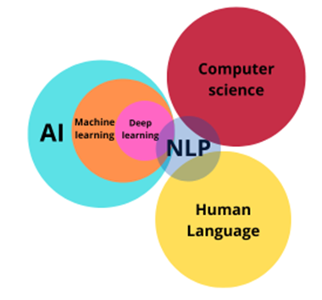
Обработка на естествен език (Natural Language Processing)
Увод
интердисциплинарна подобласт на компютърните науки и лингвистиката
цели да даде способност на компютрите да поддържат и манипулират човешки език
подходи за машинно самообучение: базирани на правила или вероятностни подходи
Интелигентни системи

Slide 5
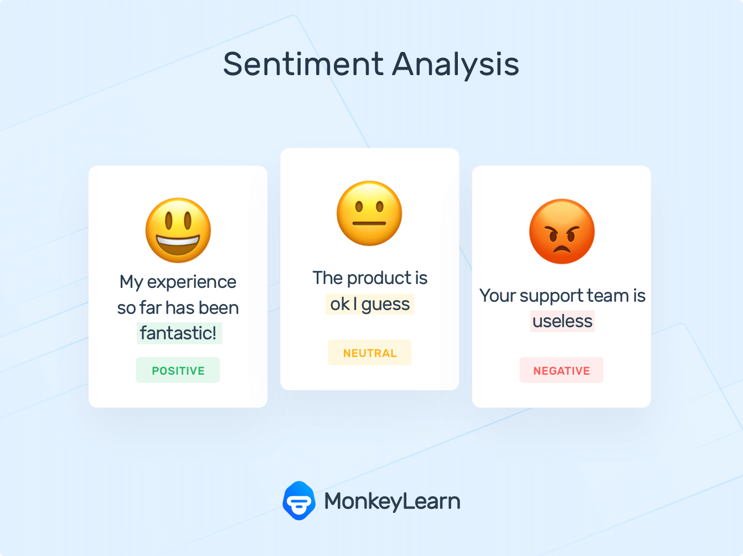
Уеод
Интелигентни системи

Slide 6
Цел и задачи
Увод
Цел: да се направи сравнение между точността на няколко модела за извършване на анализ на чувства, поставени в конкретен домейн – комуникация чрез социалните мрежи и по-конкретно чрез съобщения в Tweeter
Задачи:
Намиране на данни, върху които ще се обучава модела, и тяхната обработка за по-лесното им разбиране от машина
Трениране на собствени модели чрез бернулиев наивен бейсов класификатор и логистична регресия върху конкретно избрано множество от данни, което е преминало през предварителна обработка
Дефиниране на метрики за оценка на моделите – точност (accuracy), класификационен доклад (classification report), матрица на объркване (confusion matrix), ROC крива (ROC curve)
Интегриране на готови модели с общо предназначение (nltk – Sentiment Intensity Analyzer) и такива специфични за домейна (transformers – Twitter roBERTa Sentiment Analyzer)
Извършване на оценка на моделите спрямо дефинираните метрики
Анализ и сравнение на получените резултати
Интелигентни системи

Slide 7

II. Преглед на подходите за решение
“Simplicity is prerequisite for reliability.”
(Edsger Dijkstra)

Slide 8

Подходи за решение на задачата за анализ на чувствата и мненията на потребители
Подходи за решение
От машинното самообучение – учене с учител и без учител
Чрез лексикони – автоматично извършване на анализ на мнението въз основа на речници с предварително зададена оценка на думите
Хибриден – комбинира действията, базирани на правила, и автоматичния подход, базиран на машинно самообучение
Интелигентни системи

Slide 9
Анализ на мненията, базиран на правила
Подходи за решение
Техника (правило) | Описание
Лематизация (Lemmatisation) | Групиране на различните части на една дума в лема
Стеминг (Stemming) | Съкращаване на думата до нейния корен, което намалява размера на речника от думи в документа и подобрява резултатите, особено при по-малки множества от данни
Разделяне на текста на графични думи и пунктуационни знаци (Tokenisation) | Разделяне на текста на съставните му думи и пунктуационни знаци
Стоп думи или „шумови“ думи (Stopwords) | Премахване на думи, които не носят важно значение (цифри, знаци, местоимения, предлози и др.)
Филтриране на думи (Filtering Tokens) | Филтриране на думите по различни критерии (напр. дължина на думата)
Трансформиране на думи (Transforming Tokens) | Трансформиране на думите (напр. превръщане на главните букви в малки)
Автоматичен морфологичен анализ (Part-Of-Speech Tagging) | Маркиране на частите на речта в изречението съществителни, глаголи, наречия, съюзи и др.
Автоматичен синтактичен анализ (Parsing) | Генерира дърво на връзките между думите в изречението (синтактично дърво)
Многозначност (Word Sense Disambiguation) | Техники за отстраняване на многозначността на думите или фразите
Интелигентни системи

Slide 10
Автоматичен анализ на чувствата
Подходи за решение
Процес на обучение – моделът се учи да асоциира определен вход (текст) със съответния изход (таг) въз основа на тестовите примери, използвани за обучение
Процес на предсказване – трансформиране на невиждани текстови входове във вектори с характеристики, които се подават на модела, който генерира предсказаните тагове (+-0)
Bag-of-words и bag-of-ngrams техники
Класификационни алгоритми:
Наивен Бейсов класификатор – теорема на Бейс
Логистична регресия – предсказване на Y при дадено X
Машина с поддържащи вектори – обучаващите примери като точки в n-мерно пространство
Дълбоко самообучение – вдъхновено от структурата и функцията на мозъка
Интелигентни системи

Slide 11
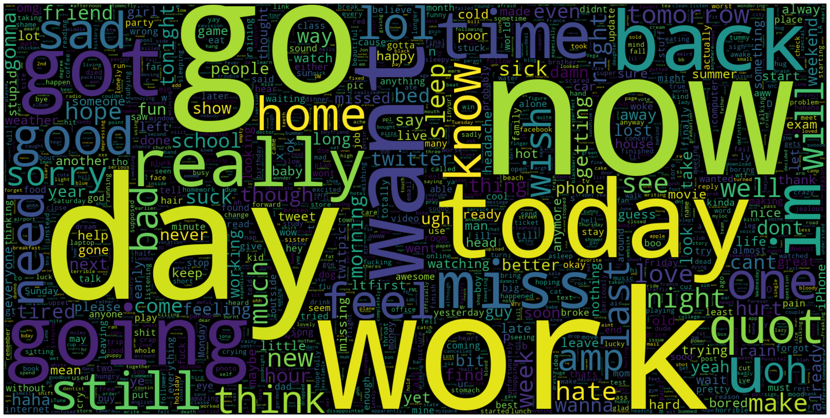
III. Проектиране
“First, solve the problem. Then write the code.”
(John Johnson)

Slide 12
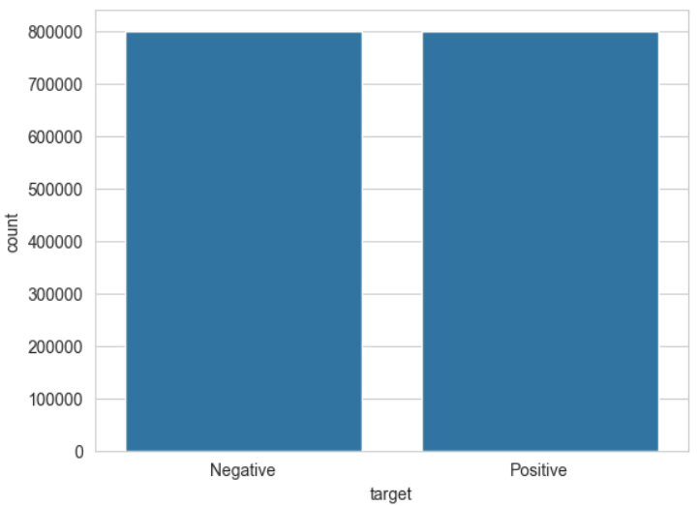
Модел на данните
Проектиране
От областта на социалната мрежа Twitter/X – 1.6 милиона съобщения
Kaggle: Sentiment140 dataset with 1.6 million tweets
Полета:
target (int64) – оценъчния заряд на съобщението (0 – негативни, 4 – положителни)
ids (int64) – уникалният идентификатор на съобщението
date (object) – датата на публикуване на съобщението
flag (object) – заявката към съобщението
user (object) – потребителят, публикувал съобщението
text (object) – текстът на съобщението
Интелигентни системи

Slide 13
Предварителна обработка на данните
Проектиране
Селекция на данните
Премахване на повтарящи се символи
Трансформиране на полета
Сегрегация на данни
Извадка от данните
Обединяване на данните
Преминаване към малки букви
Премахване на „шумови думи“
Премахване на URL
Премахване на пунктуация
Премахване на числа
Разделяне на текста на графични думи
Стеминг
Интелигентни системи

Slide 14

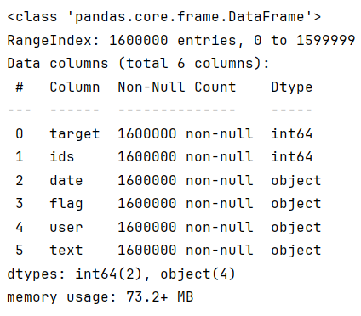
Селекция на данните
Проектиране
df.info()
data = df[['text', 'target']]
Интелигентни системи

Slide 15
Предварителна обработка на данните
Проектиране
Селекция
Премахване на повтарящи се символи
Трансформиране на полета
Сегрегация на данни
Извадка от данните
Обединяване на данните
Преминаване към малки букви
Премахване на „шумови думи“
Премахване на URL
Премахване на пунктуация
Премахване на числа
Разделяне на текста на графични думи
Стеминг
Интелигентни системи

Slide 16
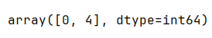
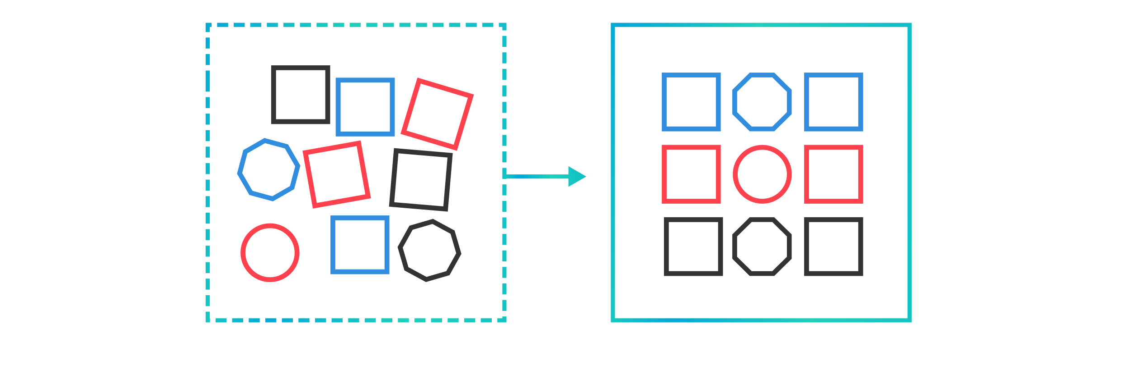
Трансформиране на полета
Проектиране
df['target'].unique()
data['target'] = data['target'].replace(4, 1)
Интелигентни системи

Slide 17
Предварителна обработка на данните
Проектиране
Селекция
Премахване на повтарящи се символи
Трансформиране на полета
Сегрегация на данни
Извадка от данните
Обединяване на данните
Преминаване към малки букви
Премахване на „шумови думи“
Премахване на URL
Премахване на пунктуация
Премахване на числа
Разделяне на текста на графични думи
Стеминг
Интелигентни системи

Slide 18

Сегрегация на данни
Проектиране
data_negative = data[data['target'] == 0]
data_positive = data[data['target'] == 1]
Интелигентни системи

Slide 19
Предварителна обработка на данните
Проектиране
Селекция
Премахване на повтарящи се символи
Трансформиране на полета
Сегрегация на данни
Извадка от данните
Обединяване на данните
Преминаване към малки букви
Премахване на „шумови думи“
Премахване на URL
Премахване на пунктуация
Премахване на числа
Разделяне на текста на графични думи
Стеминг
Интелигентни системи

Slide 20
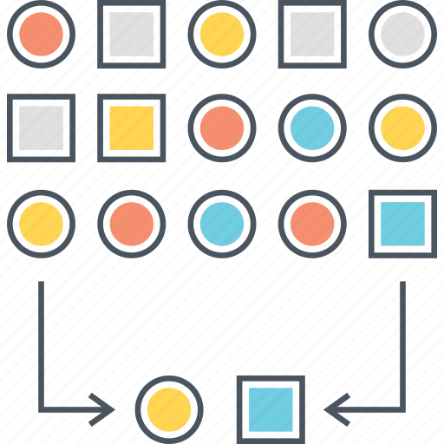
Извадка от данните
Проектиране
data_positive = data_positive.sample(n = 400000, random_state = 42)
data_negative = data_negative.sample(n = 400000, random_state = 42)
Интелигентни системи

Slide 21
Предварителна обработка на данните
Проектиране
Селекция
Премахване на повтарящи се символи
Трансформиране на полета
Сегрегация
Извадка от данните
Обединяване на данните
Преминаване към малки букви
Премахване на „шумови думи“
Премахване на URL
Премахване на пунктуация
Премахване на числа
Разделяне на текста на графични думи
Стеминг
Интелигентни системи

Slide 22

Обединяване на данните
Проектиране
dataset = pd.concat([data_positive, data_negative])
Интелигентни системи

Slide 23
Предварителна обработка на данните
Проектиране
Селекция
Премахване на повтарящи се символи
Трансформиране на полета
Сегрегация на данни
Извадка от данните
Обединяване на данните
Преминаване към малки букви
Премахване на „шумови думи“
Премахване на URL
Премахване на пунктуация
Премахване на числа
Разделяне на текста на графични думи
Стеминг
Интелигентни системи

Slide 24
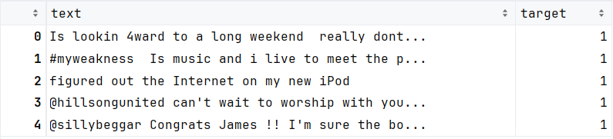
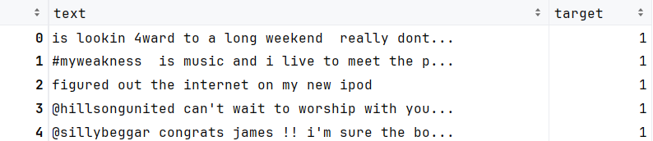
Преминаване към малки букви
Проектиране
dataset.head()
dataset['text'] = dataset['text'].str.lower()
dataset.head()
Интелигентни системи

Slide 25
Предварителна обработка на данните
Проектиране
Селекция
Премахване на повтарящи се символи
Трансформиране на полета
Сегрегация
Извадка
Обединяване
Преминаване към малки букви
Премахване на „шумови думи“
Премахване на URL
Премахване на пунктуация
Премахване на числа
Разделяне на текста на графични думи
Стеминг
Интелигентни системи

Slide 26
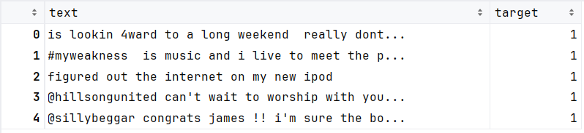
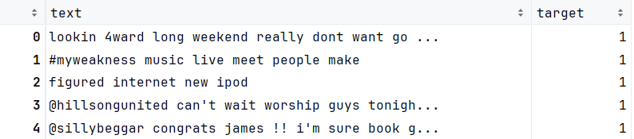
Премахване на „шумови“ думи
Проектиране
dataset.head()
def remove_stopwords(text): return " ".join([word for word in str(text).split() if word not in stopwords_set]) dataset['text'] = dataset['text'].apply(lambda text: remove_stopwords(text))
dataset.head()
Интелигентни системи

Slide 27
Предварителна обработка на данните
Проектиране
Селекция
Премахване на повтарящи се символи
Трансформиране на полета
Сегрегация
Извадка
Обединяване
Преминаване към малки букви
Премахване на „шумови думи“
Премахване на URL
Премахване на пунктуация
Премахване на числа
Разделяне на текста на графични думи
Стеминг
Интелигентни системи

Slide 28
Премахване на URL адреси
Проектиране
print(dataset['text'].iloc[27034])
def remove_URLs(text): return re.sub('((www.[^s]+)|(https?://[^s]+))', ' ', text) dataset['text'] = dataset['text'].apply(lambda text: remove_URLs(text))
print(dataset['text'].iloc[27034])
Интелигентни системи

Slide 29
Предварителна обработка на данните
Проектиране
Селекция
Премахване на повтарящи се символи
Трансформиране на полета
Сегрегация
Извадка
Обединяване
Преминаване към малки букви
Премахване на „шумови думи“
Премахване на URL
Премахване на пунктуация
Премахване на числа
Разделяне на текста на графични думи
Стеминг
Интелигентни системи

Slide 30
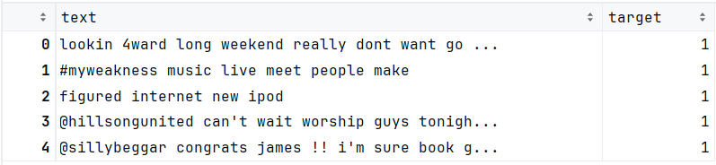
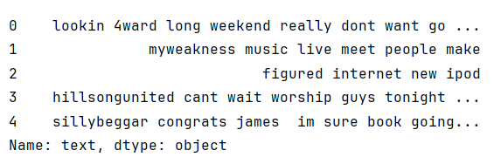
Премахване на пунктуация
Проектиране
dataset.head()
def remove_punctuations(text): translator = str.maketrans('', '', punctuation_list) return text.translate(translator) dataset['text'] = dataset['text'].apply(lambda text: remove_punctuations(text))
dataset['text'].head()
Интелигентни системи

Slide 31
Предварителна обработка на данните
Проектиране
Селекция
Премахване на повтарящи се символи
Трансформиране на полета
Сегрегация
Извадка
Обединяване
Преминаване към малки букви
Премахване на „шумови думи“
Премахване на URL
Премахване на пунктуация
Премахване на числа
Разделяне на текста на графични думи
Стеминг
Интелигентни системи

Slide 32
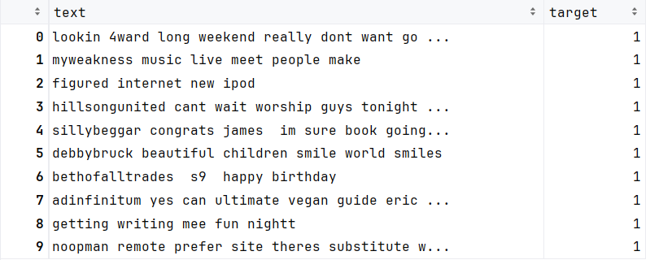
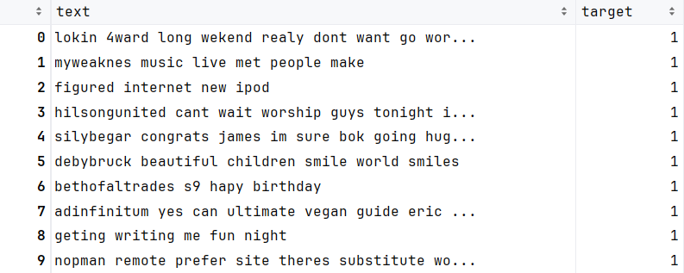
Премахване на повтарящи се символи
Проектиране
dataset.head(10)
def remove_repeated_characters(text): return re.sub(r'(.)\1+', r'\1', text) dataset['text'] = dataset['text'].apply(lambda text: remove_repeated_characters(text))
dataset.head(10)
Интелигентни системи

Slide 33
Предварителна обработка на данните
Проектиране
Селекция
Премахване на повтарящи се символи
Трансформиране на полета
Сегрегация
Извадка
Обединяване
Преминаване към малки букви
Премахване на „шумови думи“
Премахване на URL
Премахване на пунктуация
Премахване на числа
Разделяне на текста на графични думи
Стеминг
Интелигентни системи

Slide 34
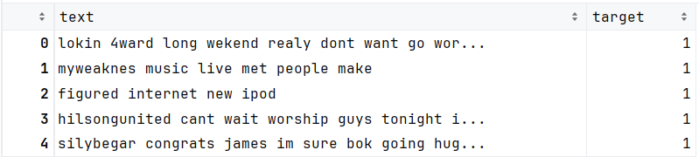
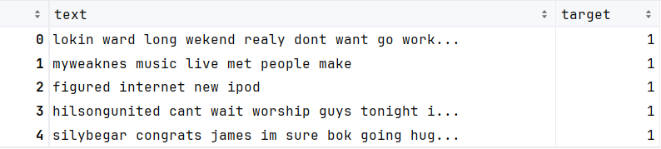
Премахване на числа
Проектиране
dataset.head()
def remove_numbers(text): return re.sub('[0-9]+', '', text) dataset['text'] = dataset['text'].apply(lambda text: remove_numbers(text))
dataset.head()
Интелигентни системи

Slide 35
Предварителна обработка на данните
Проектиране
Селекция
Премахване на повтарящи се символи
Трансформиране на полета
Сегрегация
Извадка
Обединяване
Преминаване към малки букви
Премахване на „шумови думи“
Премахване на URL
Премахване на пунктуация
Премахване на числа
Разделяне на текста на графични думи
Стеминг
Интелигентни системи

Slide 36
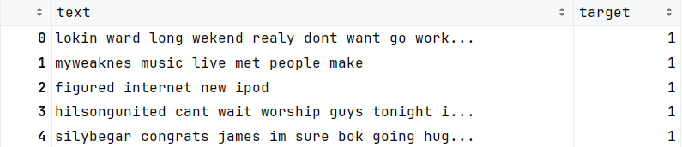
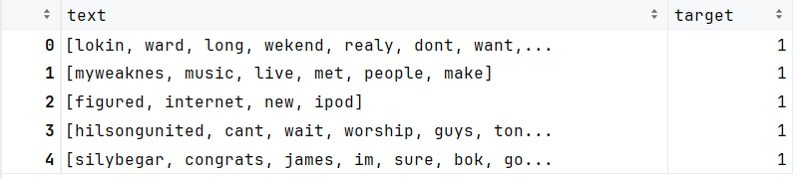
Разделяне на текста на графични думи
Проектиране
dataset.head()
tokenizer = RegexpTokenizer(r'\w+') dataset['text'] = dataset['text'].apply(tokenizer.tokenize)
dataset.head()
Интелигентни системи

Slide 37
Предварителна обработка на данните
Проектиране
Селекция
Премахване на повтарящи се символи
Трансформиране на полета
Сегрегация
Извадка
Обединяване
Преминаване към малки букви
Премахване на „шумови думи“
Премахване на URL
Премахване на пунктуация
Премахване на числа
Разделяне на текста на графични думи
Стеминг
Интелигентни системи

Slide 38
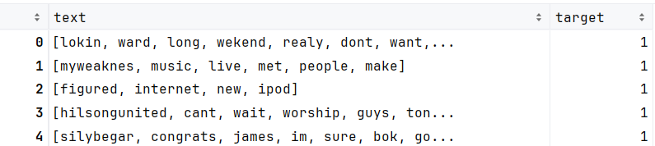
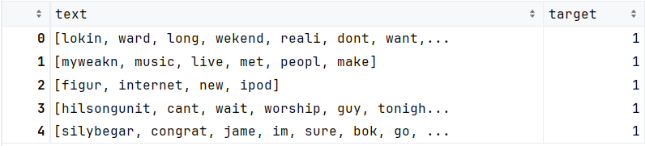
Стеминг – премахване на окончания
Проектиране
dataset.head()
st = nltk.PorterStemmer() def stemming(text): return [st.stem(word) for word in text] dataset['text'] = dataset['text'].apply(lambda text : stemming(text))
dataset.head()
Интелигентни системи

Slide 39
Предварителна обработка на данните
Проектиране
Селекция
Премахване на повтарящи се символи
Трансформиране на полета
Сегрегация
Извадка
Обединяване
Преминаване към малки букви
Премахване на „шумови думи“
Премахване на URL
Премахване на пунктуация
Премахване на числа
Разделяне на текста на графични думи
Стеминг
Лематизация
Интелигентни системи

Slide 40
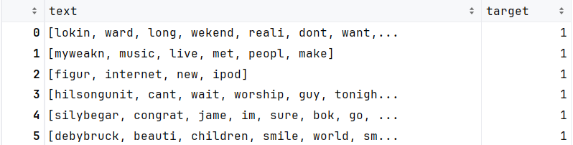
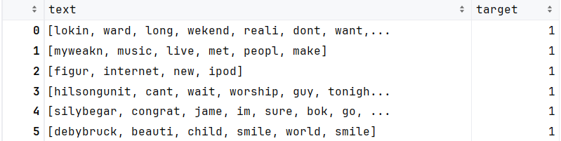
Лематизация
Проектиране
dataset.head(6)
wnlm = WordNetLemmatizer() def lemmatization(text): return [wnlm.lemmatize(word) for word in text] dataset['text'] = dataset['text'].apply(lambda text: lemmatization(text))
dataset.head(6)
Интелигентни системи

Slide 41
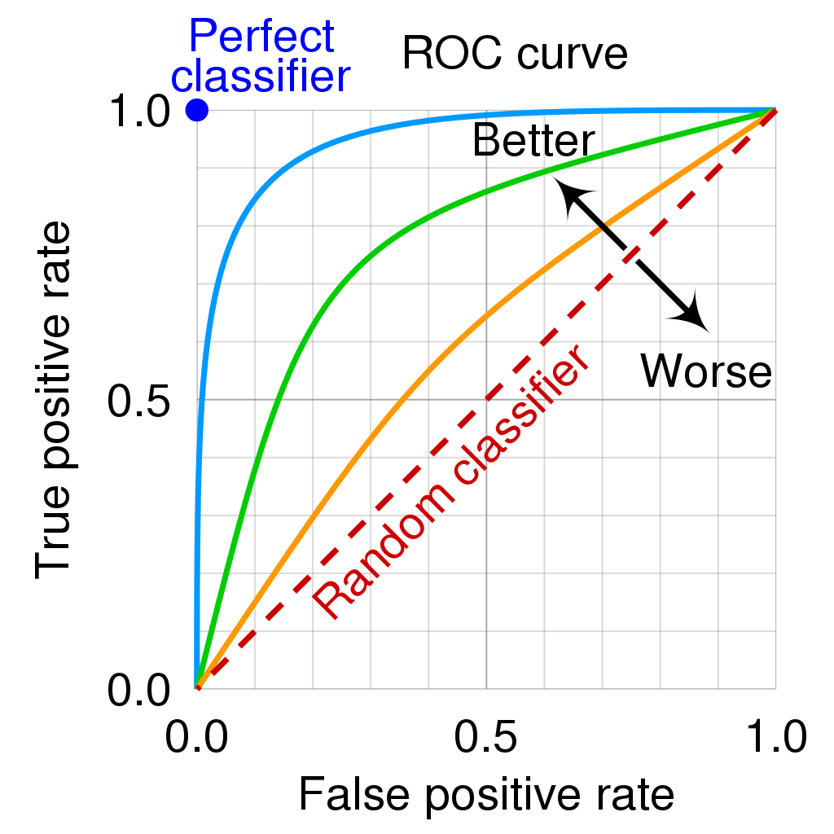
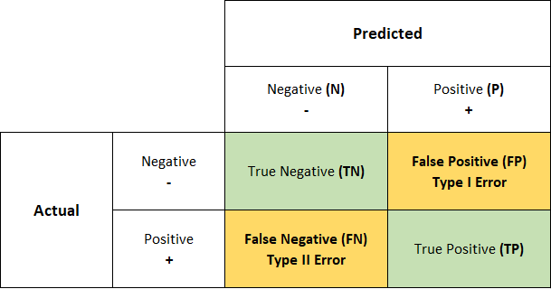
Метрики за оценка на моделите
Проектиране
Матрица на неточностите – TP, FP, TN, FN
Обща точност (Accuracy)
Класификационен доклад – прецизност, пълнота, F1 оценка
ROC-крива
Интелигентни системи

Slide 42


IV. Реализация
“Computers are good at following instructions, but not at reading your mind.”
(Donald Knuth)

Slide 43

Технологични инструменти и средства
Реализация
Език за програмиране: Python 3.11
Jupyter Notebook
Библиотеки:
numpy – за работа с големи масиви, матрици, математ. функции и др.
pandas – за работа и манипулиране и анализиране на данни
seaborn – за визуализация на статистически данни чрез различни графики
matplotlib – създаване на статични и интерактивни визуализации на данни
nltk – инструменти за обработка на ест. език, вкл. за анализ на чувствата
sklearn – множество алгоритми за класификация, регресия и др.
scipy – за оптимизация, интеграция на научни изчислителни задачи
tqdm – за следене на прогреса чрез визуализация на съответна лента
transformers – предоставя тренирани модели за различни цели
Интелигентни системи

Slide 44
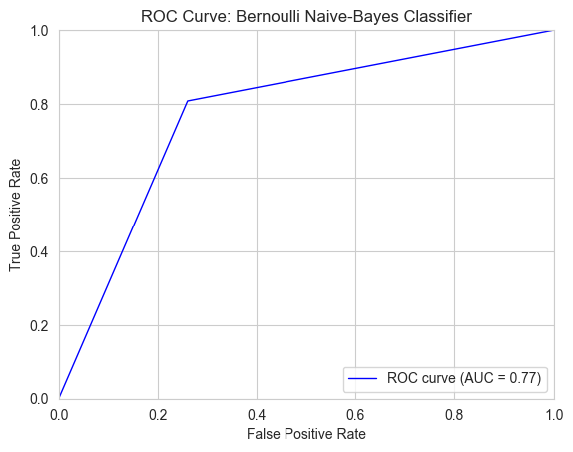
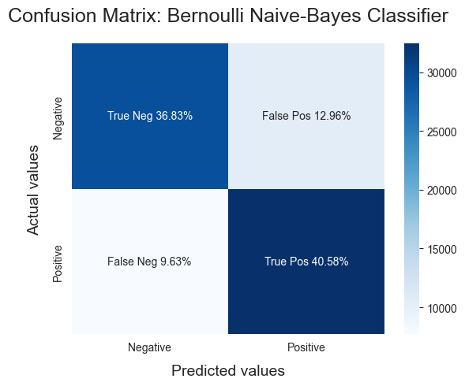
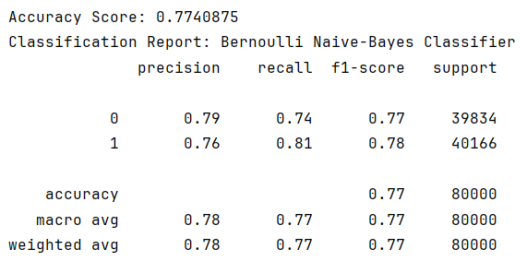
Резултати: модел с Бернулиев наивен Бейсов класификатор
Реализация
Интелигентни системи

Slide 45
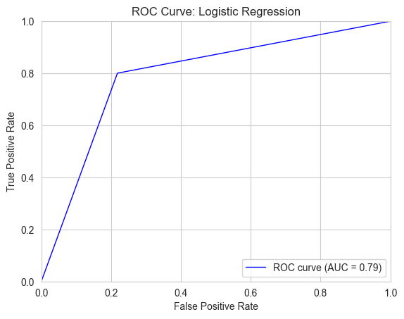
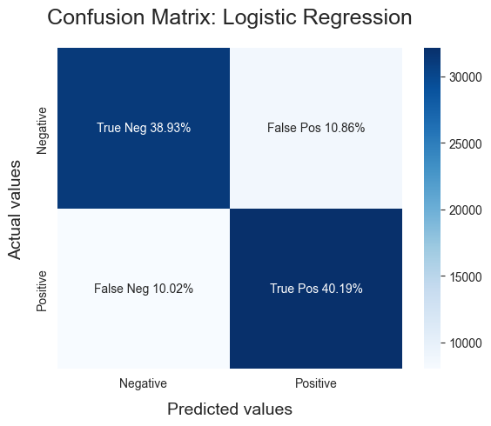
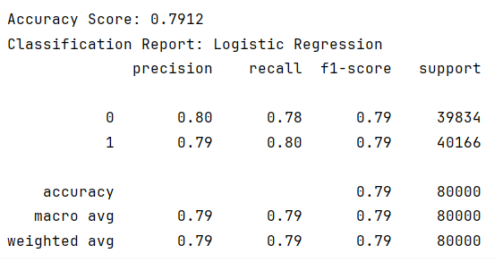
Резултати: модел с логистична регресия
Реализация
Интелигентни системи

Slide 46
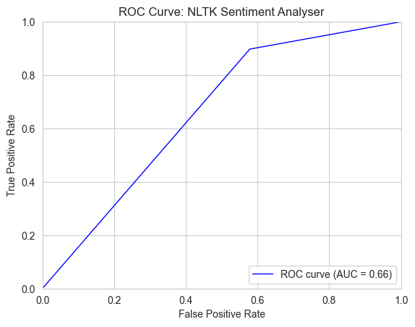
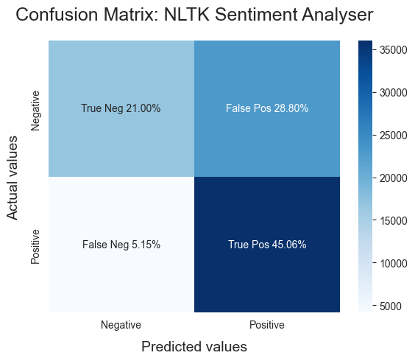
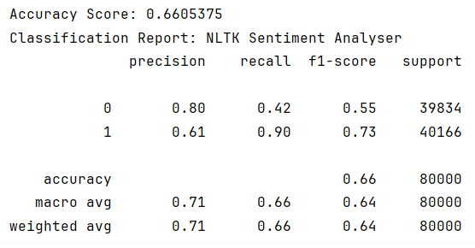
Резултати: предварително трениран модел от nltk
Реализация
Интелигентни системи

Slide 47
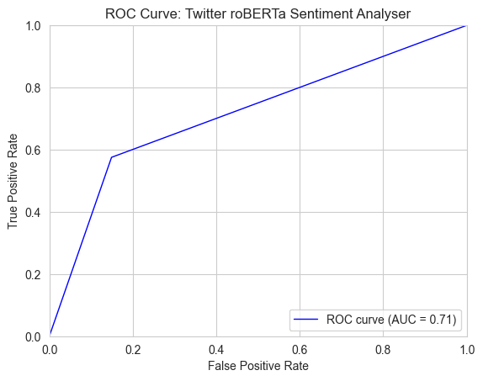
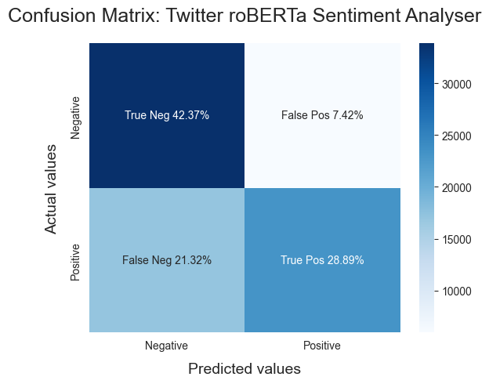
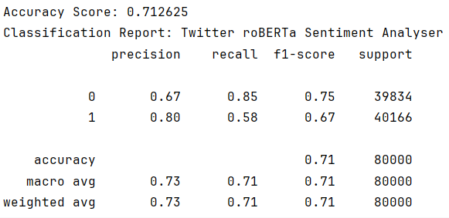
Резултати: предварително трениран модел roBERTa Sentiment Analysis
Реализация
Интелигентни системи

Slide 48

Заключение
Реализация
Модел | Постигната точност
модел с Бернулиев наивен Бейсов класификатор | 0.7740875
модел с логистична регресия | 0.7912
предварително трениран модел от nltk | 0.6605375
предварително трениран модел roBERTa Sentiment Analysis | 0.712625
Интелигентни системи

Slide 49

Използвани източници
[1] Йорданова, Станимира, Стефанова, Камелия. Извличане на знания от неструктурирани данни чрез анализ на мнението на потребители. Сп.: Икономически и социални алтернативи [онлайн]. Бр. 1, 2017. [Прегледан 11.01.2024]. Достъпно от: https://www.unwe.bg/uploads/Alternatives/Stanimira_Alternativi%20br_1_2017_B-2.pdf
[2] Христова, Десислава. Machine Learning: Метрики за оценка на класификационни модели [онлайн]. [Прегледан 11.01.2024]. Достъпно от: https://expert-bg.org/blog/machine-learning-metriki-za-oczenka-na-klasifikaczionni-modeli/
[3] Classification: ROC Curve and AUC [online]. [Viewed 11.01.2024]. Available from: https://developers.google.com/machine-learning/crash-course/classification/roc-and-auc
[4] Damerau, Fred, Indurhkya, Nitin. Handbook of Natural Language Processing. CRC Press, 23.02.2010. Ch. 26. ISBN: 9781420085921
[5] Dhavale, Shravani. Top 4 Types of Sentiment Analysis [online]. [Published 20.01.2013] [Viewed 11.01.2024]. Available from: https://www.nitorinfotech.com/blog/top-4-types-of-sentiment-analysis/
[6] Eisenstein, Jacob. Introduction to Natural Language Processing. The MIT Press,13.11.2018. Ch. 4. ISBN: 9780262042840
[7] Goyal, Gunjan. Twitter Senitment Analysis Using Python | Introduction & Techniques [online]. [Updated 03.12.2023]. [Viewed 11.01.2024]. Available from: https://www.analyticsvidhya.com/blog/2021/06/twitter-sentiment-analysis-a-nlp-use-case-for-beginners/
[8] MonkeyLearn: Natural Language Processing (NLP): What is it & How does it Work? [online]. [Viewed: 11.01.2024]. Available from: https://monkeylearn.com/natural-language-processing/
[9] Sentiment140 dataset with 1.6 million tweets [online]. [Viewed 11.01.2024]. Available from: https://www.kaggle.com/datasets/kazanova/sentiment140/data
Интелигентни системи

